Slide 1
Friuli Venezia Giulia

Slide 2
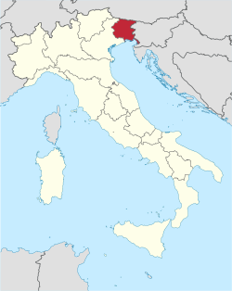
Friuli Venezia Giulia
Capoluogo – Trieste
Abitanti - 1 195 317 (31.7.2022)
composta da due regioni geografiche con caratteristiche storico-culturali diverse: la regione storico-geografica del Friuli, che comprende gli ambiti provinciali di Pordenone, Udine e Gorizia, e la Venezia Giulia, che comprende (sovrapponendosi in parte) quelli di Trieste e di Gorizia; quest'ultima accezione, assieme alla Venezia Euganea e alla Venezia Tridentina, forma la regione di concezione ottocentesca delle Tre Venezie o Triveneto.

Slide 3
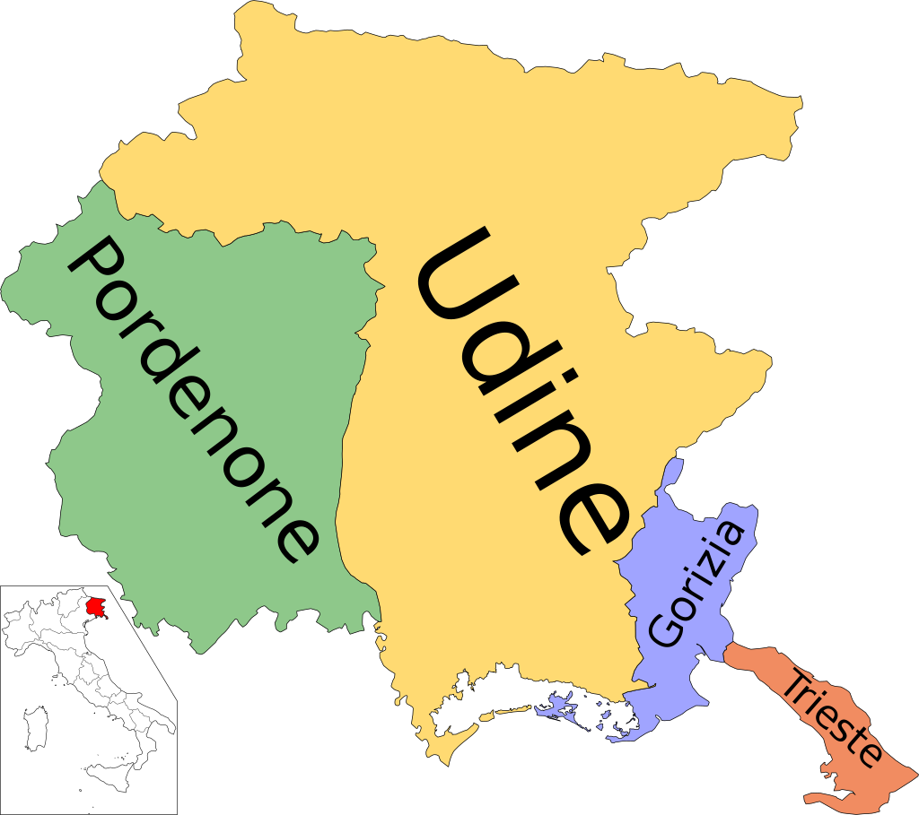
Mappa della regione con i quattro enti di decentramento regionale.

Slide 4
Geografia fisica
La regione confina:
a nord con l'Austria (Carinzia - Distretto di Hermagor e Distretto di Villach-Land);
a est con la Slovenia (Alta Carniola, Goriziano sloveno, Litorale-Carso);
a ovest con il Veneto (Bellunese, Veneto Orientale);
a sud con il mare Adriatico (Alto Adriatico).

Slide 5
Geomorfologia
Morfologicamente la regione può essere suddivisa in 4 regioni naturali:
alpina e prealpina (Alpi e Prealpi Carniche, Alpi e Prealpi Giulie);
collinare (eserese in lingua slovena);
pianeggiante (pianura friulana);
costiera (alto Adriatico).

Slide 6
Idrografia
Fiumi come il Tagliamento che scorre dalla Carnia fino all'Adriatico sfociando tra Lignano Sabbiadoro e Bibione;
l´Isonzo nasce dalle Alpi Giulie e scorre fino al mare
il Livenza, il Torre, lo Stella, il Natisone, lo Judrio, il Timavo, il Cormor, il Fella, il Degano ed il Piave;
le Prealpi carniche sono inoltre segnate da numerosi torrenti tra cui il Meduna e il Cellina che scendono verso la pianura friulana.

Slide 7
Clima
Dal clima mediterraneo delle zone costiere, a un clima temperato umido nelle pianure e nelle zone collinari, fino al clima alpino delle montagne.
La temperatura annuale media di Trieste (dati 1994-2020) è di 15,9 °C, mentre quella della pianura va dai 13,5 ai 14,5 °C.
La zona della regione più mite è quella litoranea presso Trieste, sia per l'influenza del mare più profondo, sia per la parziale protezione dell'altopiano carsico.

Slide 8
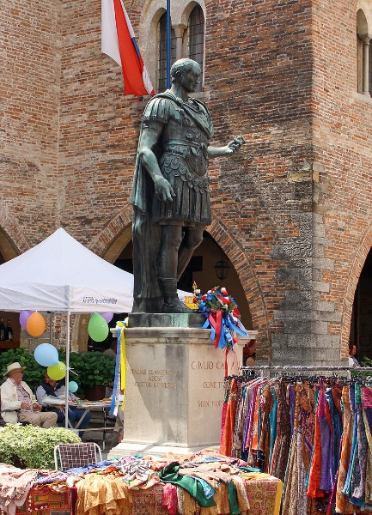
Origini del nome
Il nome Friuli è di origine romana e deriva dalla città di Forum Iulii (ora Cividale del Friuli) fondata da Giulio Cesare verso la metà del I secolo a.C.
il nome Venezia Giulia si richiama alla tradizione romana della Venetia et Histria e delle Alpes Iuliae, ricordando il dominio della Repubblica di Venezia e le imprese di Giulio Cesare e di Cesare Ottaviano Augusto, entrambi della Gens Iulia.
Statua di Giulio Cesare a Cividale (Forum Iulii)

Slide 9
Epoca contemporanea
La guerra italo-austriaca del 1915 ebbe tra i suoi obiettivi fondamentali l'annessione della Venezia Giulia all'Italia.
Il 10 febbraio 1947, alla fine della seconda guerra mondiale, l'Italia, sconfitta, aveva firmato a Parigi il Trattato di Pace con le potenze alleate (e associate) vincitrici, perdendo gran parte della Venezia Giulia. L'istituzione della regione autonoma deve però aspettare il ricongiungimento del Territorio Libero di Trieste che avviene di fatto nel 1954 con il Memorandum di Londra (de iure solo nel 1975 con il Trattato di Osimo)

Slide 10
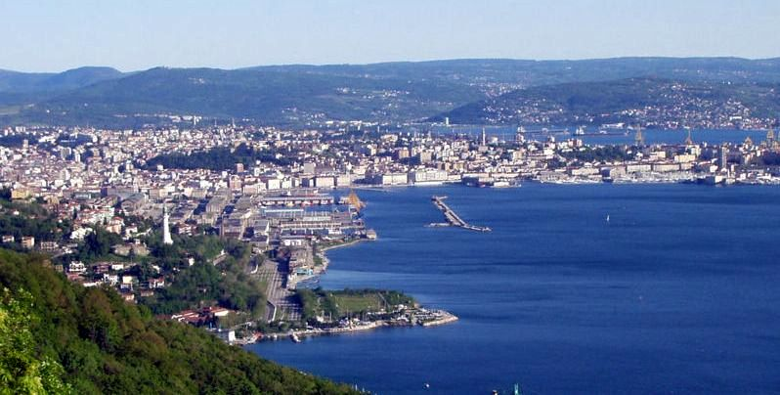
Trieste
Trieste, dalla storia recente importante e travagliata, fu nel XIX secolo il principale porto dell'Impero austro-ungarico ed uno dei maggiori empori del Mediterraneo ;
La città dalla fine dell'Ottocento, era divenuta anche uno dei simboli del nazionalismo italiano.

Slide 11
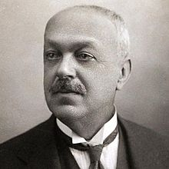
Italo Svevo
Italo Svevo, pseudonimo di Aron Hector Schmitz (Trieste, 19 dicembre 1861 – Motta di Livenza, 13 settembre 1928).
È stato uno scrittore e drammaturgo italiano.
Svevo ha tratto il suo pseudonimo dalle due culture, italiana e tedesca, che caratterizzarono Trieste, sua città natale.

Slide 12
Castello di Miramare - Trieste

Slide 13
Castello di Duino - Trieste

Slide 14
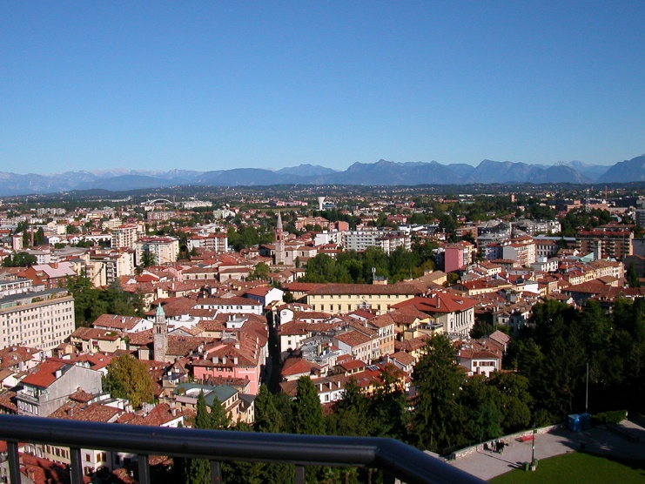
Udine
è un comune italiano di 97 754 abitanti
considerato l'ultima e attuale capitale storica del Friuli
già capoluogo dell'omonima provincia, è sede dell'omonimo ente di decentramento regionale

Slide 15
Pordenone

Slide 16
Gorizia

Slide 17
Lingue e dialetti
Lingue del Friuli-Venezia Giulia
Lingua friulana
Lingua slovena

Slide 18
Bibliografia
https://it.wikipedia.org/wiki/Friuli-Venezia_Giulia#/media/File:PanormadiTrieste.jpg
https://it.wikipedia.org/wiki/Friuli-Venezia_Giulia#/media/File:Udine_north_west2.jpg https://it.wikipedia.org/wiki/Friuli-
Venezia_Giulia#/media/File:Friuli_Venezia_Giulia_-_Languages.png
https://it.wikipedia.org/wiki/Friuli-Venezia_Giulia#/media/File:Pordenone-Palazzo_comunale_e_campanile_del_Duomo_di_San_Marco.jpg
https://it.wikipedia.org/wiki/Friuli-Venezia_Giulia#/media/File:Chiesa_di_Sant'Ignazio_-_Gorizia_(3).jpg
https://upload.wikimedia.org/wikipedia/commons/f/ff/Map_of_region_of_Friuli-Venezia_Giulia%2C_Italy%2C_with_provinces-it.svg
https://upload.wikimedia.org/wikipedia/commons/6/64/Friuli-Venezia_Giulia_in_Italy.svg
https://yestour.it/castello-vecchio-di-duino-trieste/
https://www.italie-pruvodce.cz/galerie/castello_di_miramare/1.jpg
https://upload.wikimedia.org/wikipedia/it/a/a3/Italo_Svevo2.jpg

